Slide 1
Параллель есептеу жүйелеріндегі байланыстың типтік схемалары
Жоспар:
Көппроцессорлы есептеу жүйелеріндегі коммуникациялық схеманың типтік сипаттамалары
Параллель алгоритмдердегі коммуникациялық мүмкіндіктер бағасы
Сабақ мақсаты:студенттерге параллель есептеу жүйелеріндегі байланыстың типтік схемалары туралы және ішіндегі тиімдісін анықтау туралы түсінік беру
Негізгі түсініктер: параллель есептеуде қолданылатын тиімді топология; параллель алгоритмдердегі коммуникациялық мүмкіндіктер үлестіруші жады бар компьютерлер.

Slide 2
Көппроцессорлы есептеу жүйелеріндегі коммуникациялық схеманың типтік сипаттамалары
Есептеу жүйесінің процессорларының арасындағы коммутациялар құрылымы немесе желіде деректерді жіберу топологиясы тиімді техникалық мүмкіншіліктерге сай құрылады.
Типтік топологияға келесідей процессорлардың арасындағы коммутациялар схемасы жатады:
«Толық граф (completely-connected graph or clique)» топологиясы
«Сызықша (liner array or farm)» топологиясы
«Сақина (ring)» топологиясы
«Екі өлшемді тор (mesh)» топологиясы
«Жұлдық (star)» топологиясы
«Тор (Grid)» топологиясы
«Клик (Clique)» топологиясы
«Гиперкуб (HCube)» топологиясы

Slide 3
 | Кез келген процессорлар жұбының арасы түзу байланыс сызығымен қосылады. Бұл топология деректерді жіберуде аз шығынды қамтамасыз етеді, тек процессорлар өте көп болса, жүйеде байланыс қиын жүзеге асырылады.
«Толық граф (completely-connected graph or clique)» топологиясы

Slide 4

«Сызықша
(liner array or farm)» топологиясы
«Сақина (ring)» топологиясы
 | Әр процессор тек көрші екі процессормен байланыс жасай алатын жүйе.
Бұл топология бірінші және соңғы процессорлардың байланыстарынан тұрады.

Slide 5
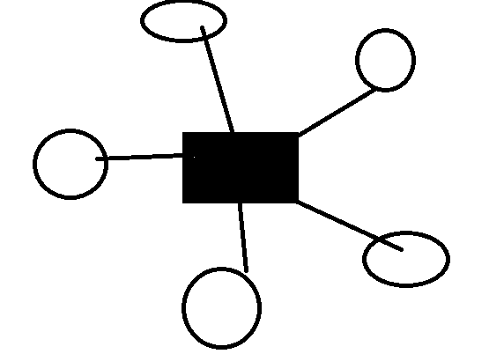
«Екі өлшемді тор (mesh)» топологиясы
«Жұлдық (star)» топологиясы
 | Байланыс cызық-тарының графы тікбұрышты тор (көбінесе екі не үш өлшемді) құрайды. Мұндай топология жеңіл жүзеге асырылады, сонымен бірге көптеген сандық алгоритмдерді параллель орындауда тиімді қолданылады.
Барлық процессорлары кейбір басты басқарушы процессормен байланысқан жүйе. Бұл топология тиімді деп есептеледі. Мысалы, параллель есептеулердің орталықтандырылған жүйесін ұйымдастырғанда тиімді болады.

Slide 6
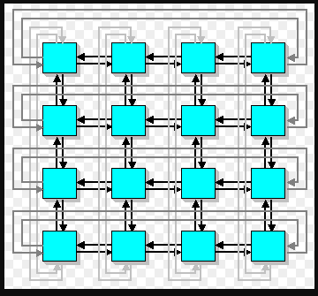
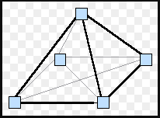
«Тор (Grid)» топологиясы
«Клик (Clique)» топологиясы
 | Процессор мен жады модулінің жұбы тор топологиясы арқылы байланысады. Компьютердің процессорларының санына қарамастан, әрбір процессордың желіге қосылым саны бірдей.
«Клик» топологиясында әрбір процессор басқа барлық процессорлармен байланысады.

Slide 7
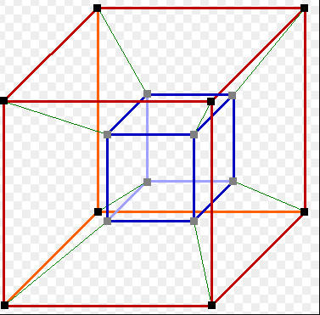
«Гиперкуб (HCube)» топологиясы
 | Гиперкуб топологиясында процессор-желілік қосылымдардың саны процессорлар санының логарифмдік функциясы болып табылады, ал желінің өткізгіштік қабілеті процессорлар санына қатысты тізбектілікке қарағанда тезірек өседі.

Slide 8
Егер тордың әрбір өлшемінде тек екі процессор болса (яғни n өлшемді гиперкубта 2^{n} процессор болса), онда гиперкуб топологиясы тор құрылымының жеке түрін береді. Деректерді жіберуде желіні ұйымдастырудың бұл түрі көп қолданыста және келесідей белгілерімен ерекшеленеді:
екі процессор байланысқан делінеді, егер олардың нөмірлерінің екілік көрсетілімінде тек бір позицияда ғана өзгешелік болса;
n өлшемді гиперкубта әр процессор тура n көршілермен байланысады;
n өлшемді гиперкуб екі (n-1) өлшемді гиперкубқа бөліне алады (барлығы n әртүрлі бөлулер бар);
кез келген екі процессордың арасындағы ең қысқа жол, сол процессорлар нөмірлеріндегі бір-бірінен ерекшеленген биттік мәндерінің санымен сәйкес келеді.

Slide 9
Параллель алгоритмдердегі коммуникациялық мүмкіндіктер бағасы
Деректерді жіберудегі желі топологиясының сипаттамасы
Деректерді жіберудегі желі топологиясының сипаттамасында келесідей көрсеткіштері бар.
Диаметр – желідегі екі процессордың ең үлкен ара қашықтығын анықтайтын көрсеткіш (негізінде ара қашықтыққа процессорлар арасындағы қысқа жол алынады). Деректерді жіберу уақыты ара қашықтыққа тура пропорционалды болғандықтан, бұл шама процессорлар арасында деректерді жіберу кезіндегі максималды уақытты сипаттайды.
Байланыс мүмкіндігі – желідегі процессорлар арқылы деректерді жіберудің әртүрлі маршруттарының болатындығын сипаттайтын шама. Бұл көрсеткіштің нақты түрі, мысалы желіні екі ажыратылған доменге бөлу үшін жойылуы керек доғалардың ең аз саны ретінде анықталуы мүмкін.
Бинарлы бөлінудің ені – деректерді жіберуде желіні бірдей өлшемдегі екі ажыратылған аймақтарға бөлу үшін алып тастау керек доғалардың минималды санын анықтайтын көрсеткіш.
Құны - көппроцессорлы есептеу жүйелерінде деректерді жіберудегі байланыстардың жалпы санымен анықталатын шама.

Slide 10
Деректерді жіберу әдістері
Деректерді жіберу механизмінің сипаттамасын деректерді жіберу әдістері арқылы қарастырсақ. Алдымен мынадай ұғымдарға тоқталамыз.
Процессорлар арасында деректерді жіберу уақыты көппроцессорлы есептеу жүйелерінде параллельді алгоритмнің орындалу ұзақтығының байланыс компонентін анықтайды. Деректерді жіберу уақытын сипаттайтын негізгі параметрлерге келесі шамалар жатады:
- алғашқы даярлау уақыты (t_{д}) – жіберу үшін, желіде маршрутты іздеу үшін, т.б. – да хабарлама дайындаудың ұзақтығын сипаттайды;
- қызмет деректерін беру уақыты (t_{қ}) - екі көрші процессорлардың арасында қызмет деректерін беру уақыты; қызмет деректеріне хабарламаның аты, жіберу кезіндегі қателіктерді анықтайтын деректер блогы және т.б. жатады;
- деректердің бір сөзін беру уақыты (t_{c}) – бір канал арқылы бір деректер сөзін беру уақытының ұзақтығы желідегі байланыс арналарының өткізгіштік қабылетімен анықталады.
Деректерді жіберу әдістерінің кең тараған түріне байланыстың екі негізгі әдістері жатады.

Slide 11
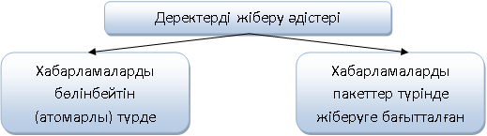
Хабарламаларды бөлінбейтін атомарлы түрдегі әдісте жіберетін процессор барлық деректер көлемін жинақтайды, сол деректерді қай процессорға жіберетінін анықтайды, және деректерді жіберу операциясын іске қосады.
Хабарлама жіберілген процессор, біріншіден жіберілген деректердің барлығын қабылдайды, содан кейін маршрут бойынша әрі қарай жіберуге тырысады. Бұл кездегі көлемі m-ге тең, ұзындығы l-ге тең хабарламаны маршрут бойынша әрі қарай жіберу уақыты (t_{ж}) былайша анықталады:
t_{ж =} t_{д} + (m t_{c} + t_{қ}) l.

Slide 12
Әдебиеттер:
В.В.Воеводин, Вл.В.Воеводин. Параллельные вычисления. – Санкт-Петербург: «БХВ-Петербург», 2002. – 608с.: ил. ISBN 5-94157-160-7.
Дүйсембиев Е.Е. Параллель есептеулер. Оқулық. – Алматы, 2011. – 270 б.
https://ru.wikipedia.org/wiki/Классификация_параллельных_вычислительных_систем
https://ru.wikipedia.org/wiki/SIMD
Бақылау сұрақтары
Есептеу жүйесінің сыныптамасының әрқайсысының белгілерін атаңыз.
Сыныптамаға сәйкес жататын есептеу жүйелерінің типтері туралы айтыңыз.

